Slide 1
dia5
Consagración DE TU FAMILIA Y LA IGLESIA

Slide 2
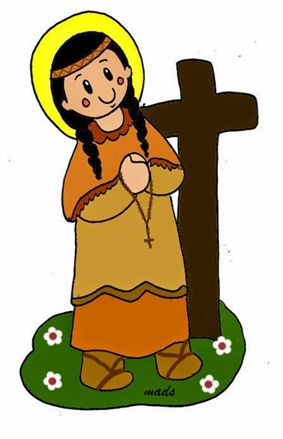
1. Breve historia de un santo
Entremos en la paz de dios
La verdadera vida de Kateri Tekakwitha

Slide 3
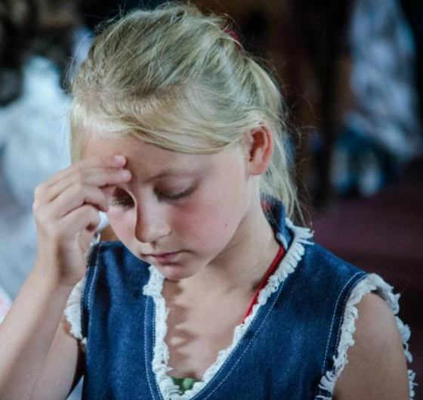
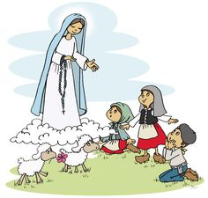
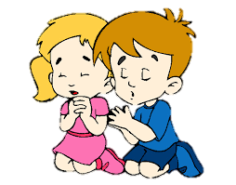
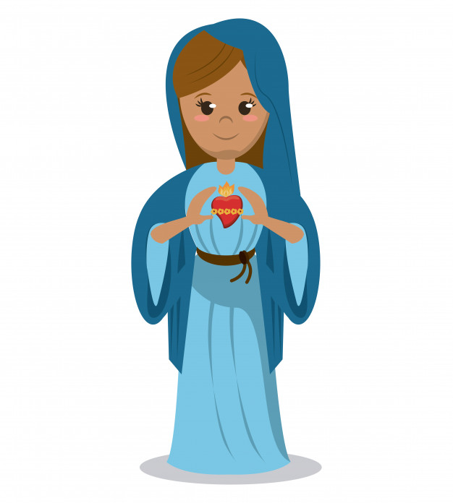
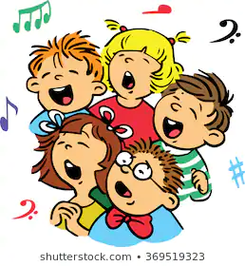
2. Un tiempo de oración
1
2
3
4
5
6
8
7

Slide 4
3. Para los más grandes
Nota: estos audios son para niños de 0 hasta 100 años de edad!!!
“Vosotros sois la luz del mundo… Que vuestra luz brille ante los hombres, para que, viendo vuestras buenas obras, glorifiquen a vuestro Padre que está en los cielos.”
San Mateo 5, 14-16

